Slide 1
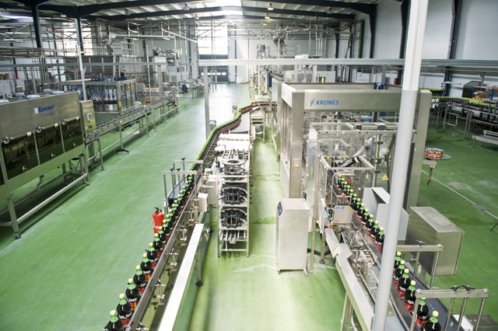
Automatización del
PROCESO DE EMBOTELLADO en J. García-Carrión
Sergio de la Rubia García-Carpintero
Miguel Millán Sánchez-Grande

Slide 2
index
INTRODUCTION
GOAL AND MOTIVATION
PROCESS DESCRIPTION
AUTOMATION ISLANDS
PROFITS OF AUTOMATION

Slide 3

introduction
Establishment
1890
Increase exports
New winery
1980
Demand increase
Change of container
First Tv ad “Voy a comer con Don Simón”

Slide 4
goal and motivations
goal: increase the production, meet the demand
More factories or more efficient ones
First factory 2006
Sidel machines www.sidel.com
Burn down, all production gone
Nowadays factory 2007
Money from insurance, and funded by JCCLM
Krones x and Elettric80 x machines
The most efficient one in Europe

Slide 5
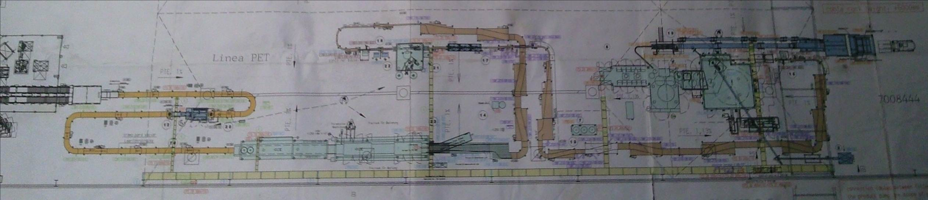
Process description (1/2)
Map of the factory
Line up machine
Preforms
Blower
AGV
Labellers
Filling machine
Pallet machine
Collecting machine
Group machine
tops

Slide 6
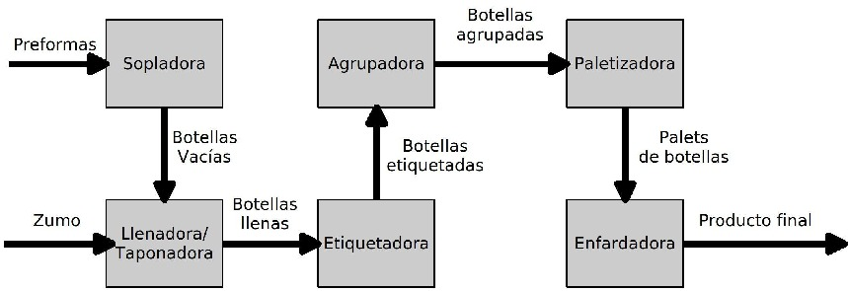
Process description (2/2)
Simplified version

Slide 7
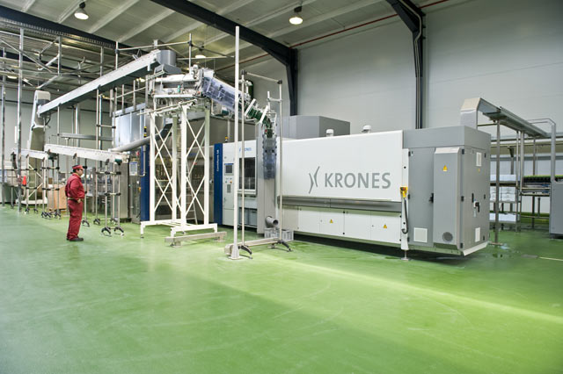
islas de automatización SOPLADORA (1/3)
KRONES Contiform
14.000 botellas a la hora
Entrada:
Preformas
Salida:
Botellas

Slide 8
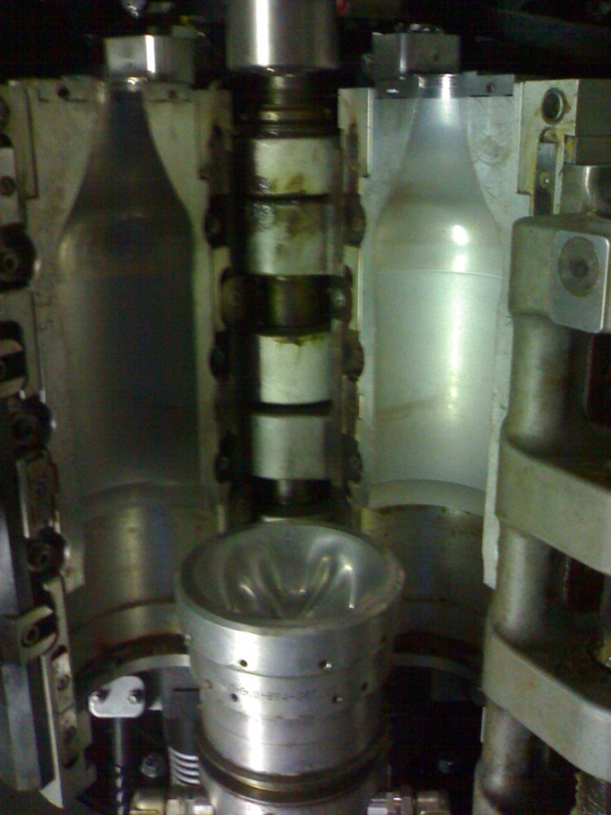
islas de automatización SOPLADORA (2/3)
Horno:
Se calienta por radiación a una temperatura constante (110º C)
Pirómetro
Controlador PID
Molde
Sopladora:
Estirado y presoplado
Soplado moldeante

Slide 9
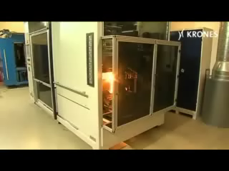
islas de automatización SOPLADORA (3/3)

Slide 10
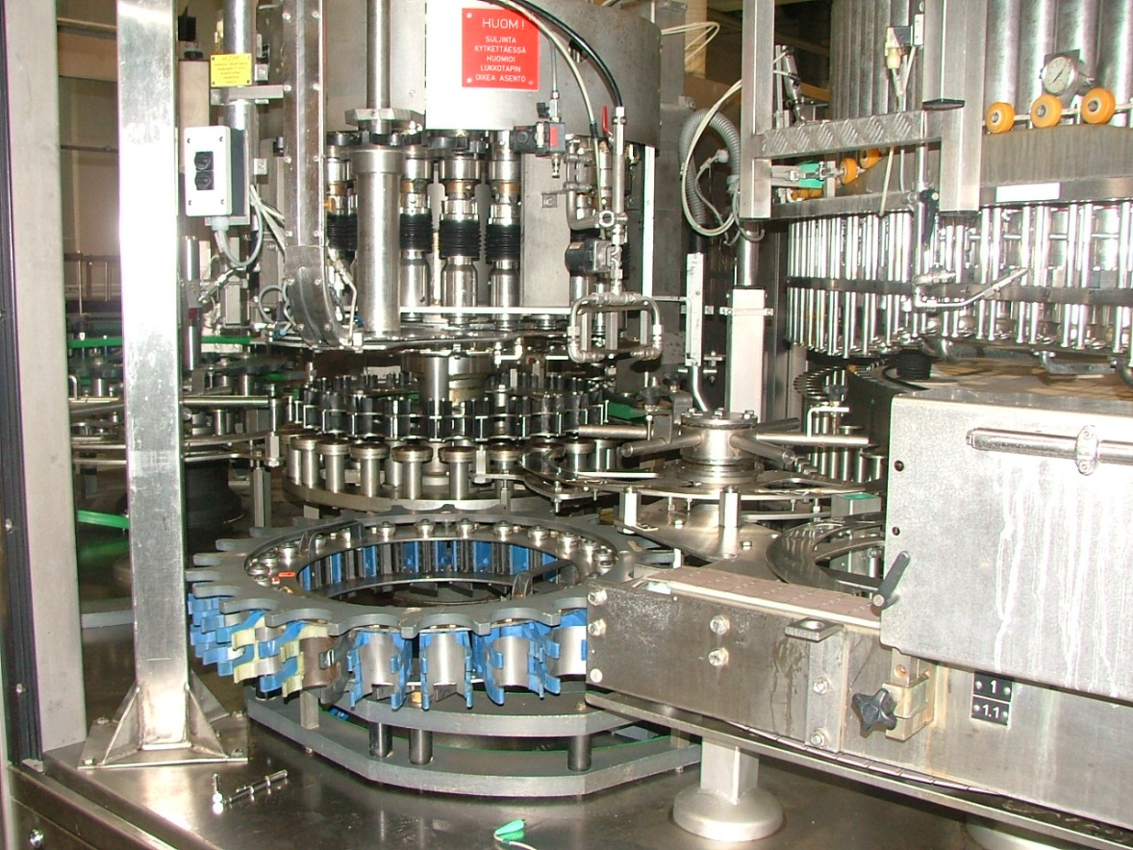
islas de automatización LLENADORA/TAPONADORA (1/4)
KRONES Volumetic
12.000 - 14.000 botellas a la hora
Entrada:
Botellas
Tinto de verano
Salida:
Botellas llenas
y tapadas

Slide 11
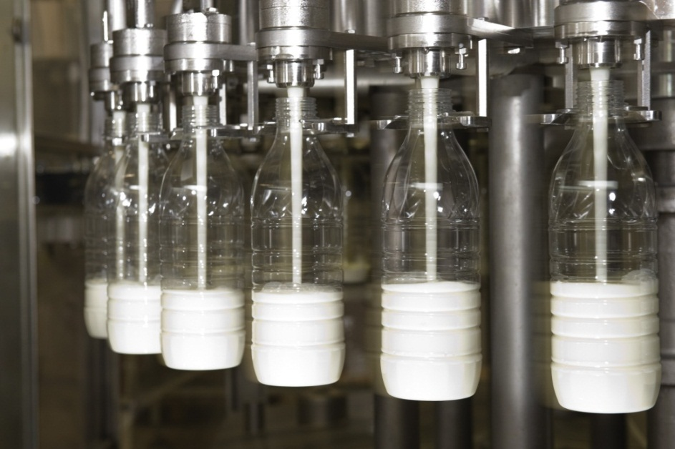
islas de automatización LLENADORA/TAPONADORA (2/4)
Caños (80 caños)
Conectan el líquido con la botella
Presurización (evita espuma)
Fotocélulas de
ultrasonidos y encoders
Caudalímetro
Taponadora
Deja caer tapón
Mediante un embrague
realiza un par determinado

Slide 12
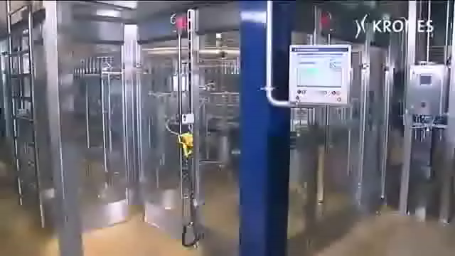
islas de automatización LLENADORA/TAPONADORA (3/4)

Slide 13
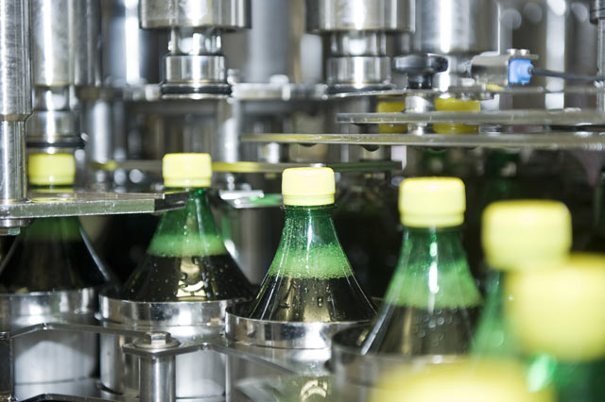
islas de automatización LLENADORA/TAPONADORA (4/4)
Inspectores (controlan botellas defectuosas)
De nivel:
Por rayos X detecta
el nivel de llenado
de la botella
De tapón:
Dos fotocélulas
detectan la anilla
del tapón
Expulsador (retira botellas defectuosas)

Slide 14
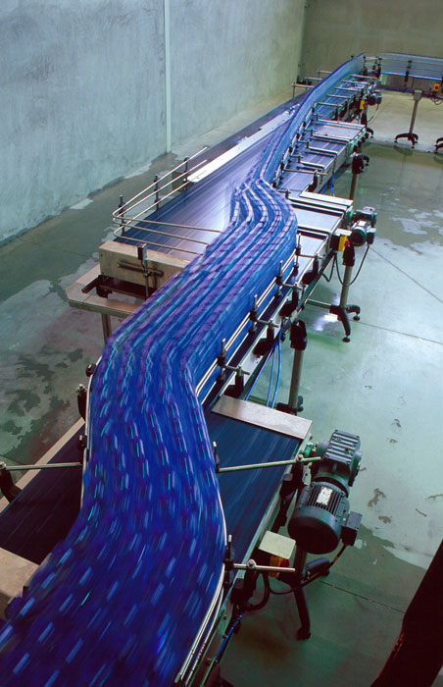
islas de automatización ETIQUETADORA (1/3)
KRONES Contiroll
14.000 botellas a la hora
Mesa acumuladora
Alineadora
Entrada:
Botellas llenas y tapadas
Salida:
Botellas etiquetadas

Slide 15
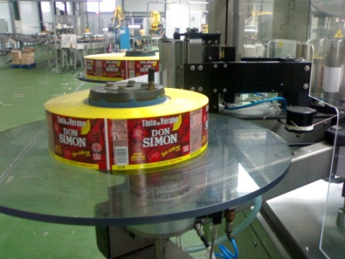
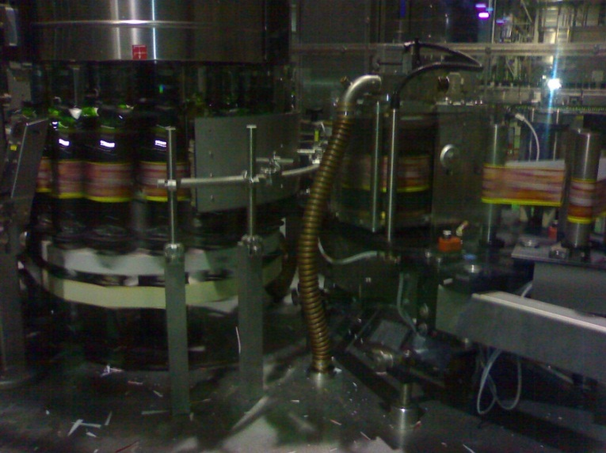
islas de automatización ETIQUETADORA (2/3)
Tornillo sin fin
Rodillo de encolado
Cinta transportadora
Inspector de etiquetas
Cortadora
Fotocélula de contraste
Bobinas de etiquetas

Slide 16
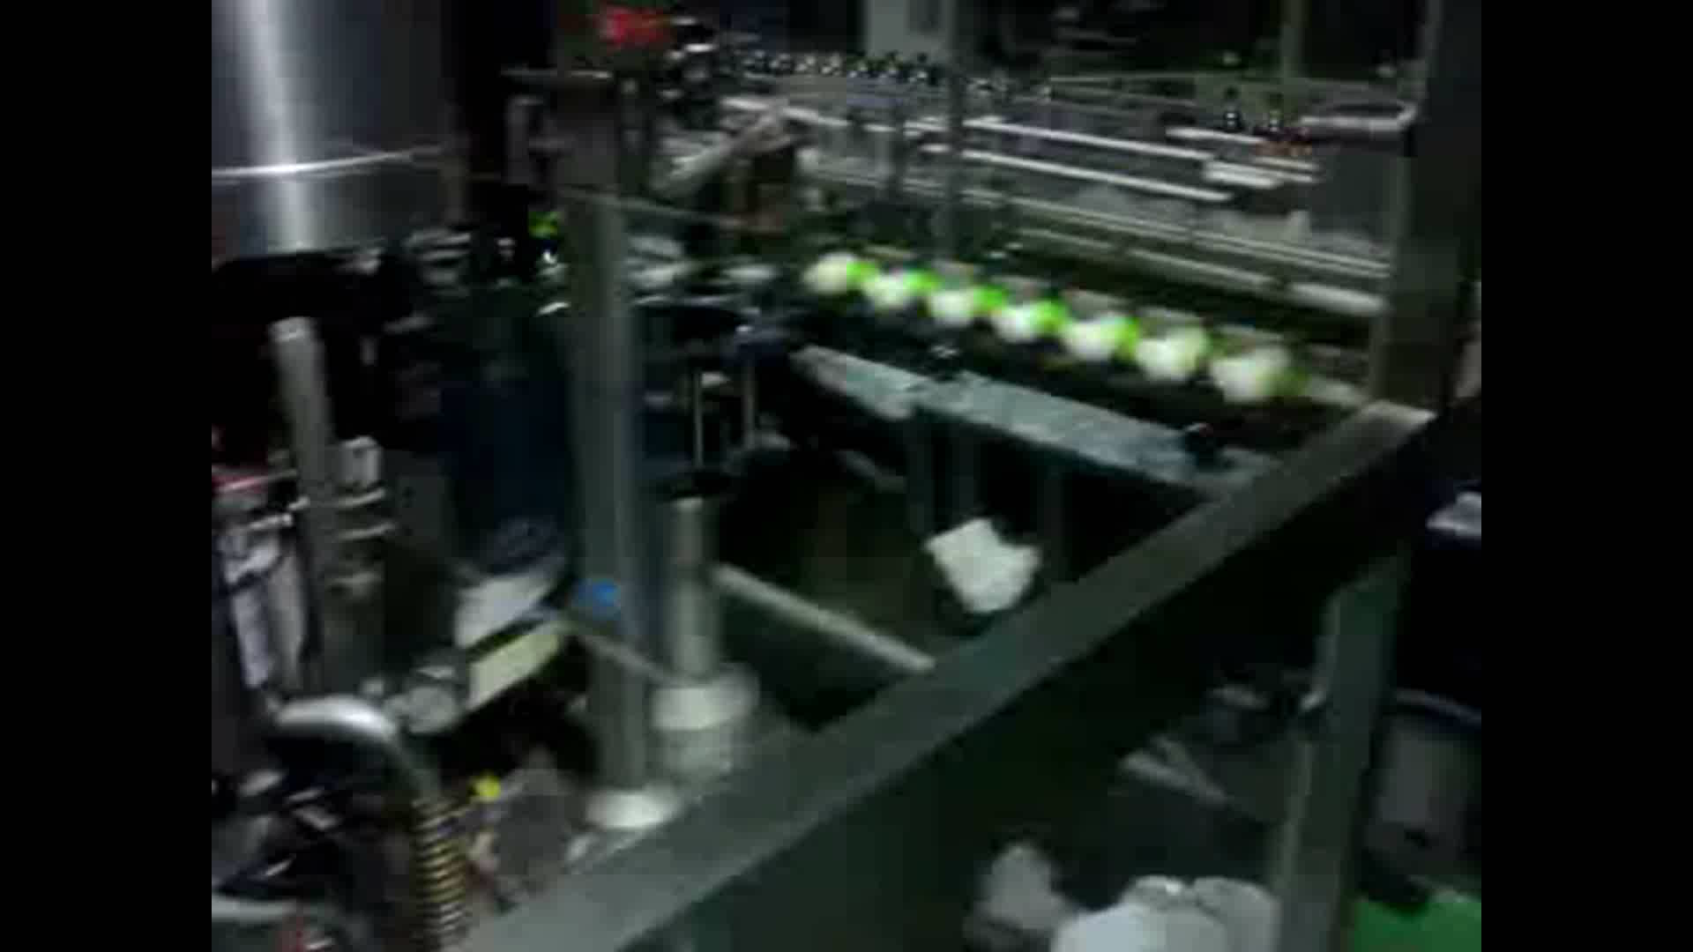
islas de automatización ETIQUETADORA (3/3)

Slide 17
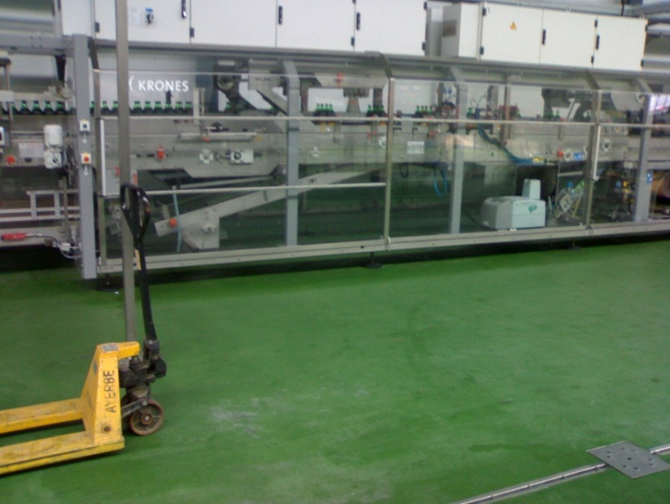
islas de automatización AGRUPADORA (1/2)
KRONES Variopac
10% más rápida que etiquetadora
Mesa acumuladora y alineadora
Separador de filas
Rodillos que portan el extremo del rollo y
envuelven el pack
Túnel de retractilado (235º)
Entrada: Botellas
Salida: Packs de 4 botellas

Slide 18
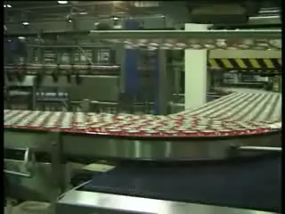
islas de automatización AGRUPADORA (2/2)

Slide 19
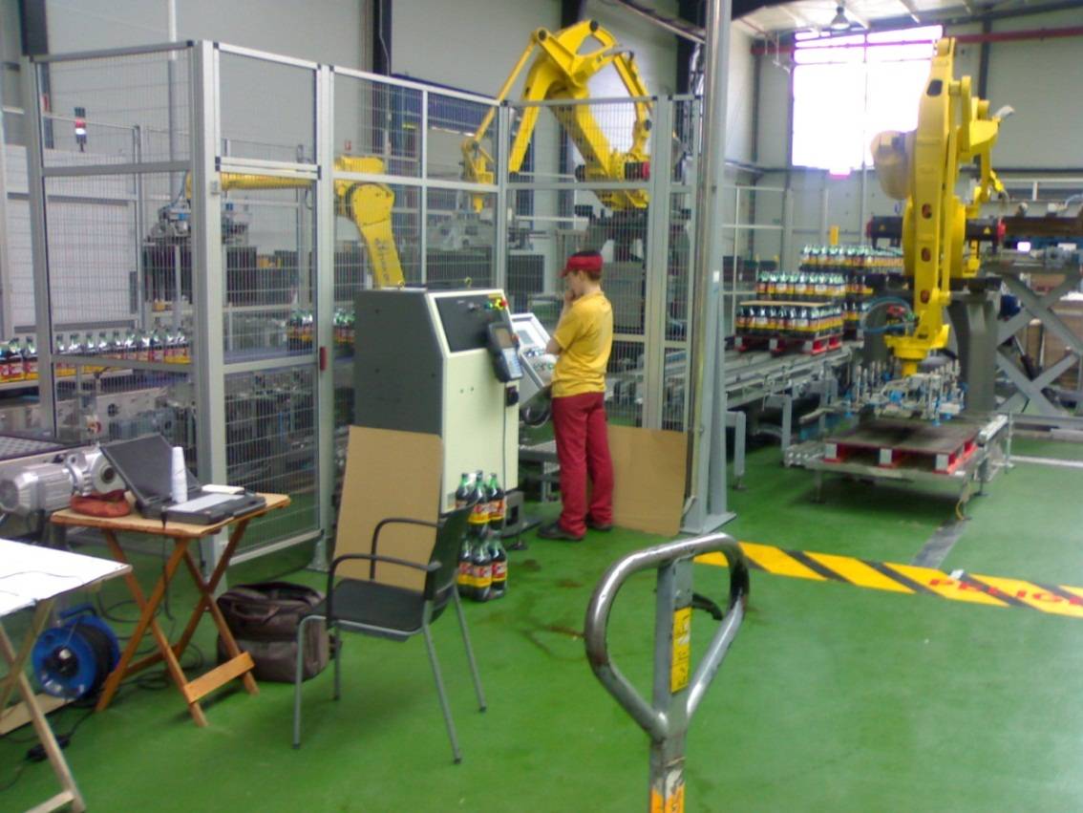
islas de automatización PALETIZADORA (1/3)
ELETTRIC80
3 robots
angulares (FANUC)
Entrada:
Pack de 4 botellas
Salida:
Palé de 4 capas (botellas de 2 litros)
Pale de 6 capas (botellas de 1'5 litros)

Slide 20
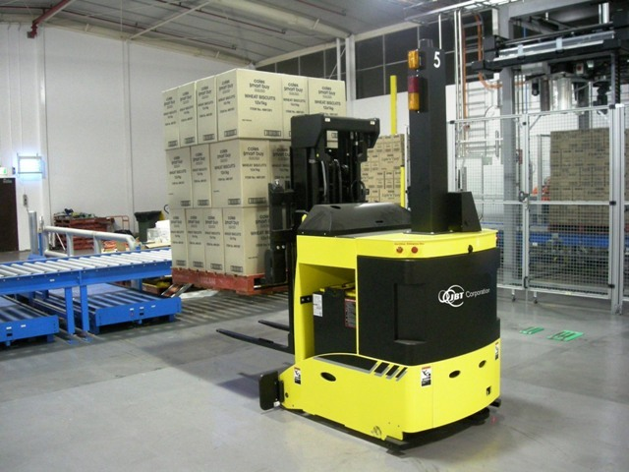
islas de automatización PALETIZADORA (2/3)
Cinta transportadora
1er robot: FANUC M410i
50 kg
Formar capas de palés
2º y 3º: FANUC M710i
300 kg
El primero coge la capa y la coloca en el palé
Coloca el palé en la plataforma y un cartón entre capas
AGV

Slide 21
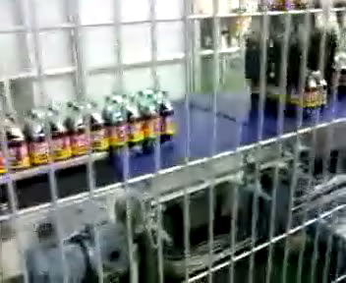
islas de automatización PALETIZADORA (3/3)

Slide 22
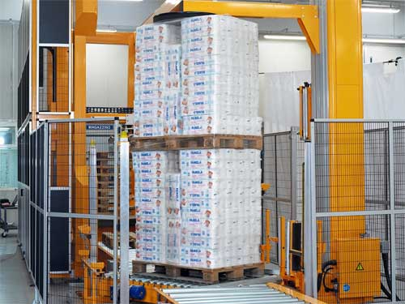
islas de automatización ENFARDADORA (1/2)
ELETTRIC80
Cinta transportadora
Mesa de rotación
Pisón
Robot
Entrada:
Palés
Salida:
Palés enfardados

Slide 23

islas de automatización ENFARDADORA (2/2)

Slide 24
profits of automation (1/2)
Efficiency increase
Decrease of the production costs
Production volume increase
Standarizing process
Decrease of the quality problems
Human mistakes

Slide 25
profits of automation (2/2)
Increase of the competitiveness
Production centralizing
J.García Carrión still growing even in economic crisis

Slide 26
bibliography
J.García Carrión web page x
KRONES web pagex
Machine videos x
Elettric80 web page x

